Slide 1
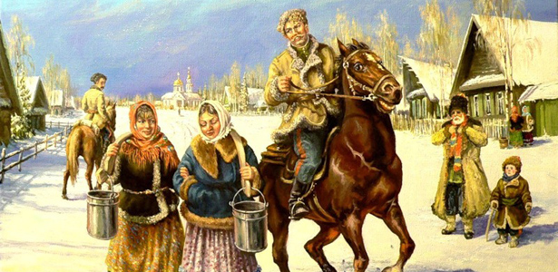
Кубанский говор
Подготовила
Ученица 9-Б класса
Писаренко Дарина
Учитель
Письменная Е.Г.

Slide 2
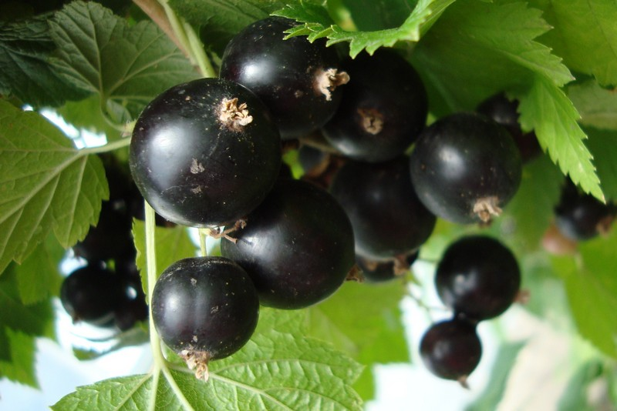
«Бэнюка» - чёрная смородина.

Slide 3
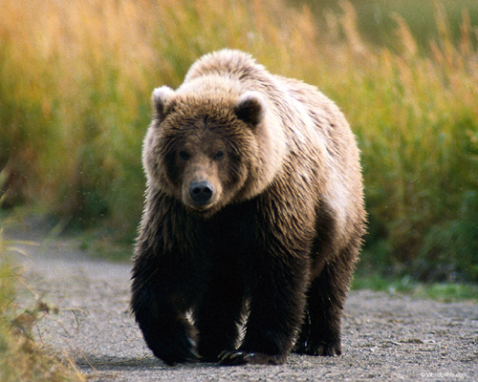
«Ведмедь» – медведь.

Slide 4
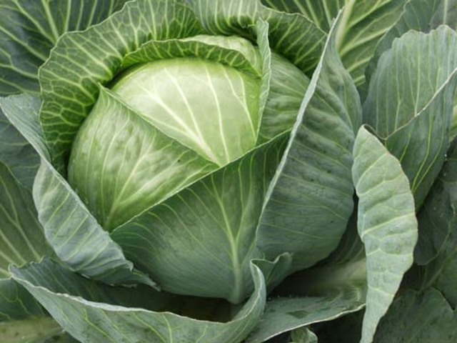
«Вилок» - кочан капусты.

Slide 5
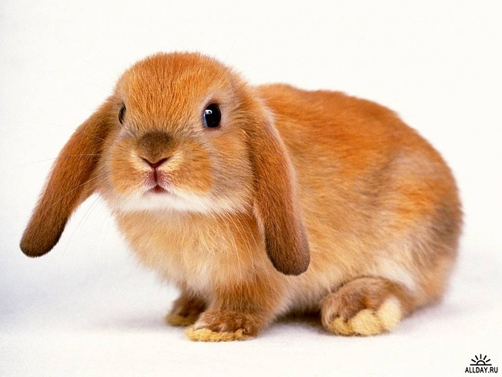
«Кроп» – кролик.

Slide 6
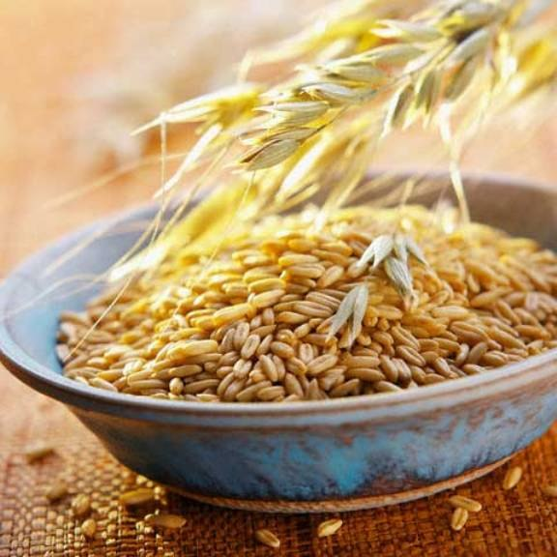
«Бокам» – крупа.

